Slide 1

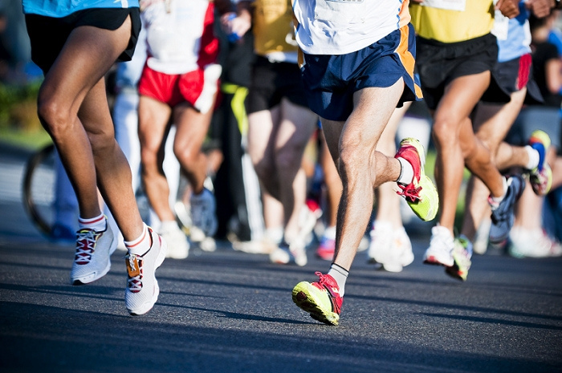
嘉義雞肉飯路跑
身為嘉義人，我們都騎火雞上學！
陳伊虹
心理二
410315016

Slide 2

我的Github.io
cyh021224.github.io
期中目前進度：cyh021224.github.io/midterm/index.html

Slide 3
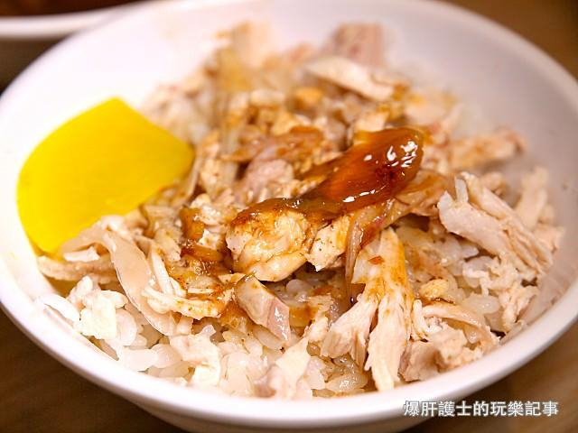
大綱
01 | 網站主題
02 | 選擇動機
03 | 我的目標
04 | 資料蒐集
05 | 設計架構
06 | 進度規劃

Slide 4
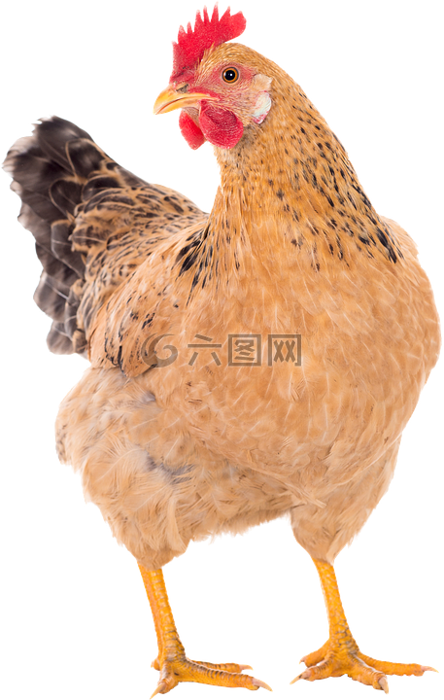
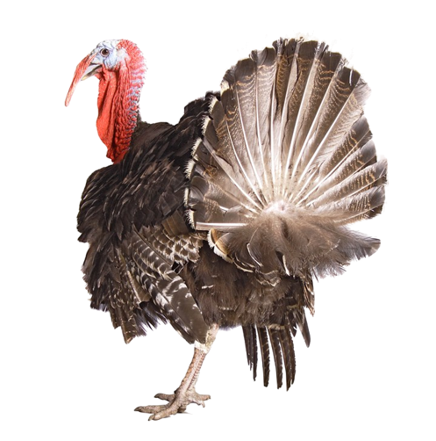
網站主題
嘉義雞肉飯路跑！

Slide 5
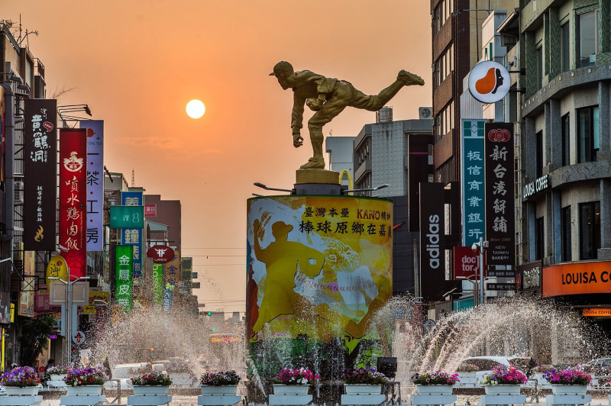
選擇動機
嘉義——雞肉飯之鄉
每個嘉義人心中的第一名都不同
好餓好想吃美食

Slide 6
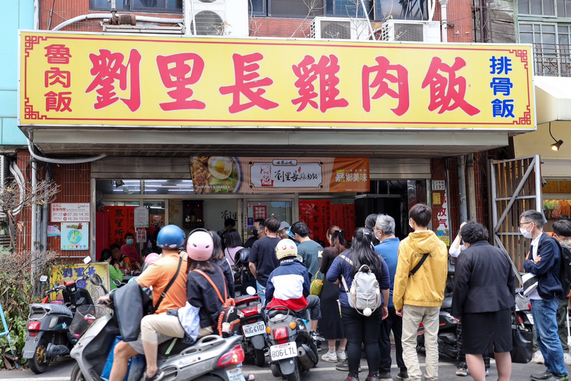
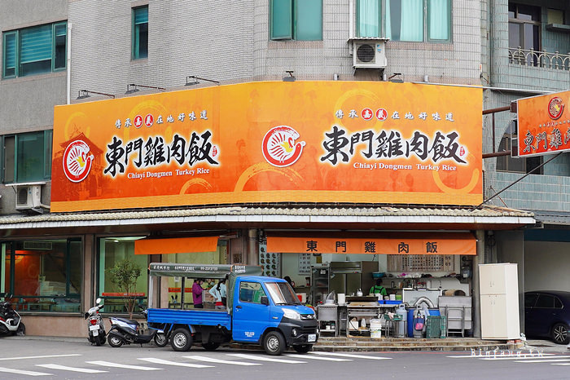
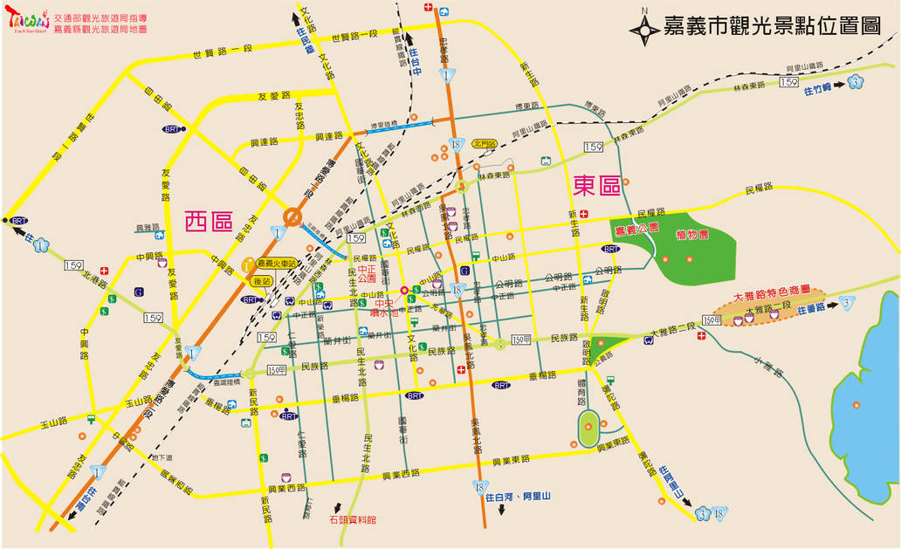
我的目標
喜好歸類、排行
好店推推
簡易雞肉飯地圖
分為鹹度、油度、雞肉、CP值四個向度進行評分，並依個人喜好進行排名。
綜合評價優良的好店值得大力推廣！
建立一份簡易地圖，為有興趣走訪的人指路，便於路線規劃。

Slide 7



資料蒐集
親朋好友
推薦店家
Google
店家照片
實際走訪心得

Slide 8
設計架構
選單
首頁
地圖
比較
排名
動機
東區
鹹度
西區
油度
雞肉
CP值

Slide 9

進度規劃
Week 12
Week 15
Week 17
吃完十家雞肉飯，
並完成評價
網頁圖片蒐集完成
完成網頁Header
完成首頁
完成雞肉飯地圖
開始製作比較及
排名
內容完成
最終版面調整
繳交！

Slide 10
Thank You
For Listening

